Slide 1

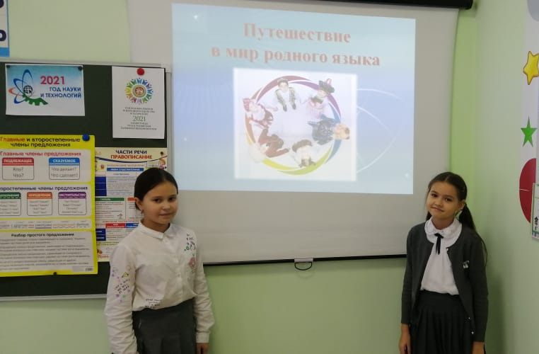
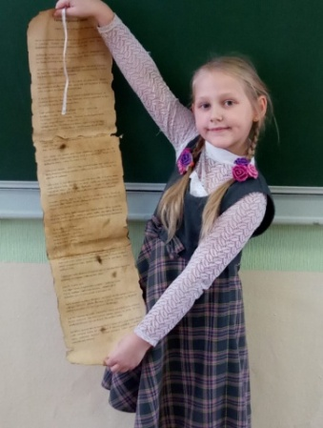
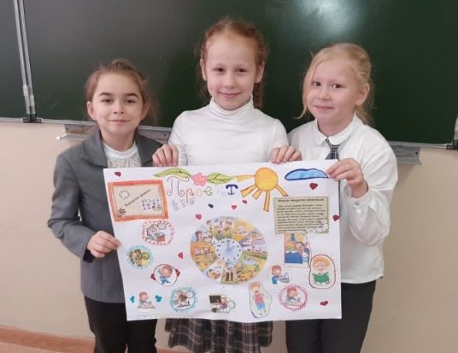
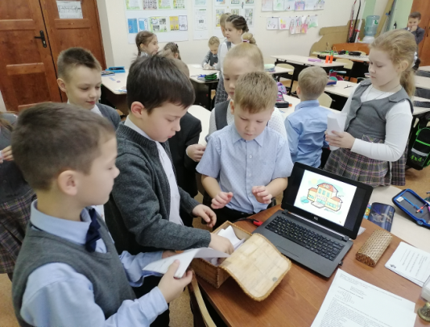
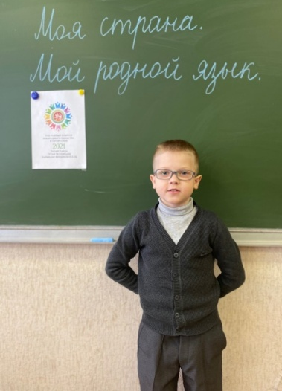
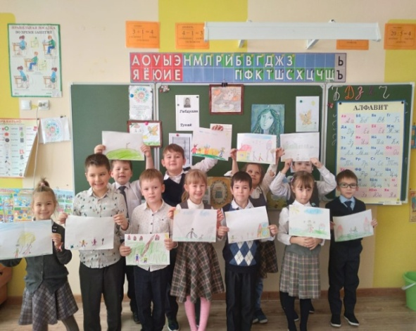
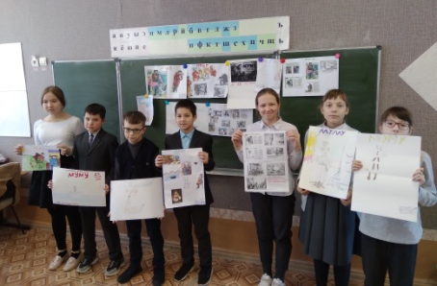
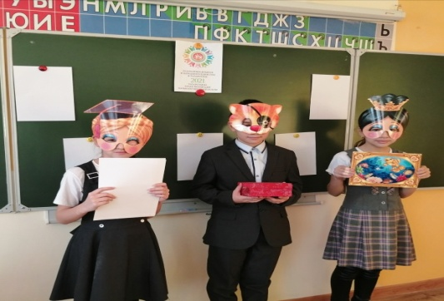
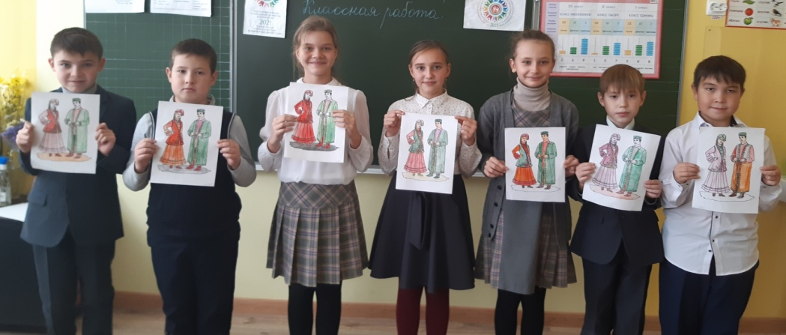
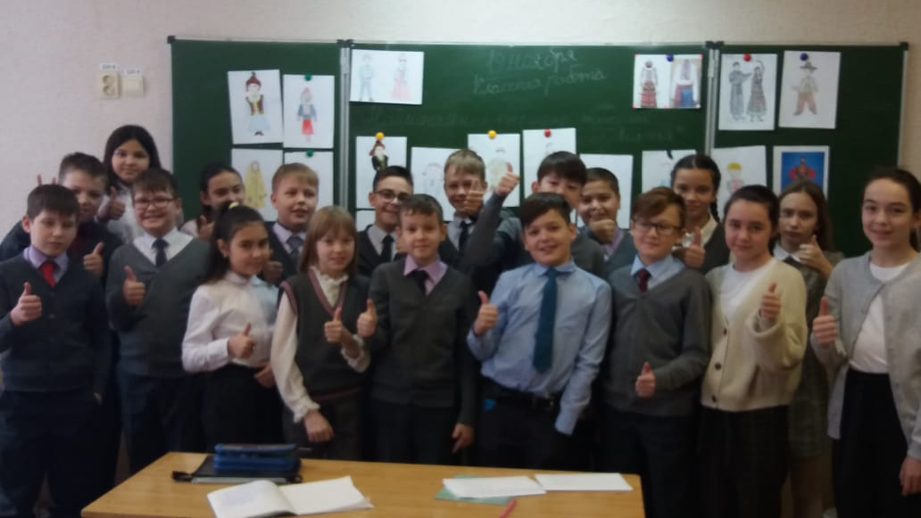
Татарстан Республикасы
“Лениногорск муниципаль районы» муниципаль берәмлегенең
“Лениногорск шәһәре 8нче санлы урта гомуми белем бирү мәктәбе”
муниципаль бюджет гомуми белем учреждениесе
Познавательный час в 3б кл по теме
«Путешествие в мир родного языка»
Урок-проект во 2а кл
«Тайны русского языка»
Урок родного языка в 3а кл
«Проект «Мой режим дня»
Внеурочное мероприятие в 1б кл «Язык родной дружи со мной»
Проектная работа «Оформление афишы по рассказу И. С. Тургенева «Муму»
Урок родного языка
во2в кл «Моя страна.
Мой родной язык»
Г.Тукайның “Гали белән Кәҗә” шигыре буенча рәсем күргәзмәсе.
1 г сыйныфы
Урок в 4г кл “Стихотворения Закии Туфайловой”
Урок в 5а кл “Национальные костюмы народов Поволжья»”
Урок ИЗО в 4а кл “Татарский национальный костюм”

